Slide 1
Sprawozdanie z realizacji Powiatowego Programu Działań na Rzecz Osób Niepełnosprawnych w 2021 roku

Slide 2
Zadania na rzecz niepełnosprawnych mieszkańców powiatu realizowano z następujących środków/programów:
PFRON – 1.534.916,00 zł.
Aktywny Samorząd – 83.418zł.
Powiat Gołdapski – 120.533 zł.
Moduł IV – 32.201 zł.
Asystent osobisty osoby niepełnosprawnej – 94749
Opieka wytchnieniowa – 4000
Ogółem: 1.869.817

Slide 3
Wysokość środków PFRON

Slide 4
Bariery architektoniczne
Wydano: 66.194
Skorzystało 16 osób:
z gm. Gołdap– 14
z gm. Dubeninki – 0
z gm. Banie Mazurskie – 2
Likwidacja barier technicznych
Wydano: 37.668 zł
Dofinansowanie otrzymało 15 osób

Slide 5
Bariery w komunikowaniu się
Wydano: 45.372
Dofinansowanie otrzymało 33 osoby
Przedmioty ortopedyczne i środki pomocnicze
Wydano: 236.989 zł
Skorzystało 195 osób:

Slide 6
Sprzęt rehabilitacyjny
Wydano: 15.353
Dofinansowanie otrzymało 7 osoby
Turnusy Rehabilitacyjne
Wydano: 37.483 zł
Skorzystało 27 osób:
z gm. Gołdap– 23
z gm. Dubeninki – 2
z gm. Banie Mazurskie – 2

Slide 7
Warsztat Terapii Zajęciowej
Środki PFRON – 1.084.800 zł
Środki ze Starostwa Powiatowego w Gołdapi (10%) – 120.553 zł
Środki własne Caritas – 4.640 zł

Slide 8
Rehabilitacja zawodowa
Instrumenty i usługi rynku pracy- 7.399 (1 osoba)
Rozpoczęcie działalności gospodarczej, rolniczej albo wniesienie wkładu do spółdzielni socjalnej – 0
Zwrot kosztów wyposażenia stanowiska pracy osoby niepełnosprawnej – 0
Zwrot kosztów adaptacji pomieszczeń zakładu pracy do potrzeb osoby niepełnosprawnej – (5.000) 1

Slide 9
Aktywny Samorząd
PCPR od 2012 roku realizuje pilotażowy program Aktywny Samorząd:
Środki wykorzystane w 2021 r. – 83.417,80 zł
Pomoc w uzyskaniu wykształcenia na poziomie wyższym – 16 os.
Pomoc w zakupie sprzętu elektronicznego, jego elementów, oprogramowania – 1 os.
Pomoc w utrzymaniu sprawności techn. protezy kończyny – 1 os.
Pomoc w utrzymaniu aktywności zawodowej poprzez zapewnienie opieki dla osoby zależnej – 2 os.

Slide 10
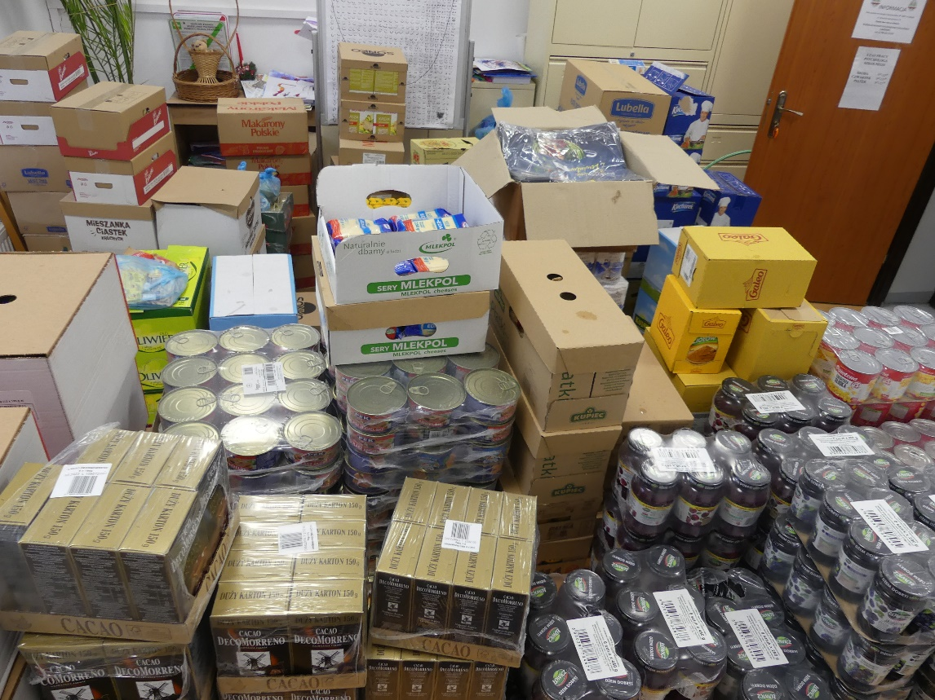
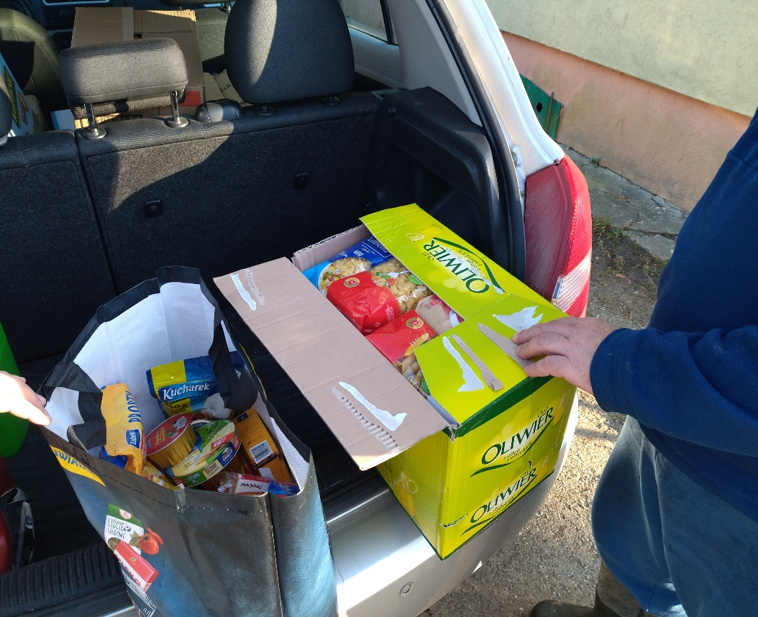
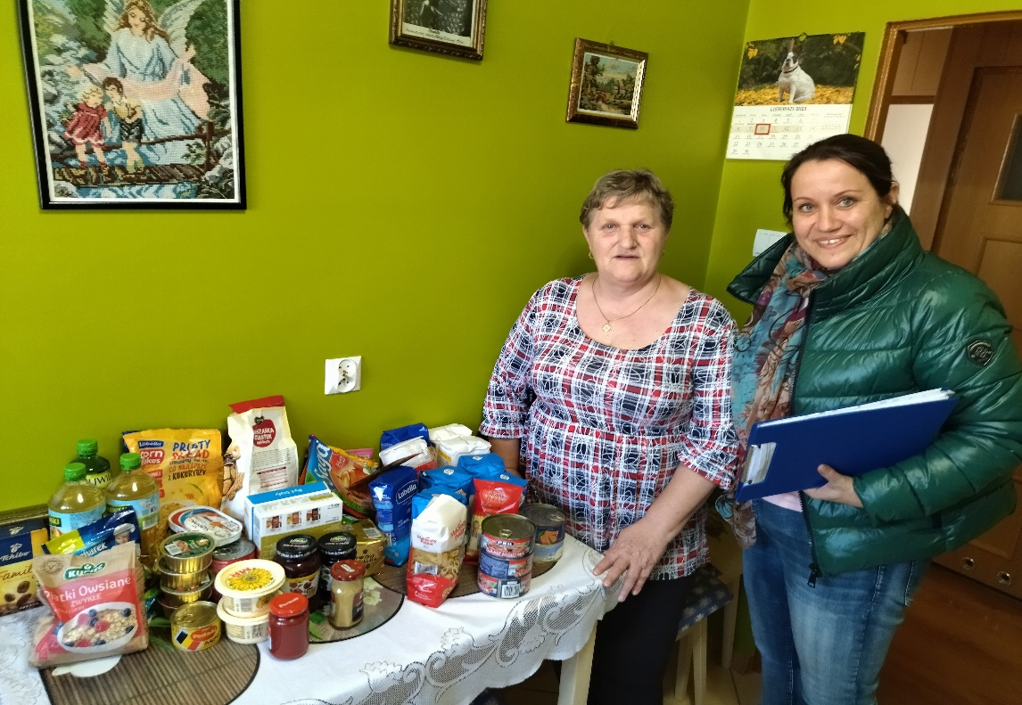
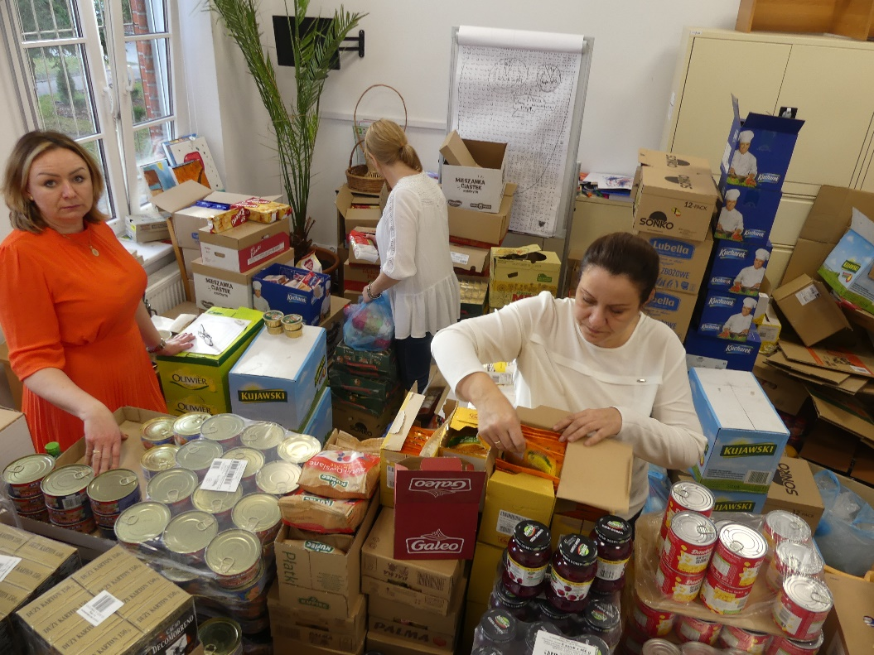

Slide 11
Zapobieganie niepełnosprawności, ochrona socjalna i prawna osób niepełnosprawnych
W 2021 roku mieszkańcy powiatu (również niepełnosprawni) mieli możliwość uzyskania konsultacji prawnych osobiście, za pośrednictwem internetu lub telefonicznie oraz psychologicznych.
W związku z pandemią jednostka pozyskała środki na dodatkowe wsparcie osób niepełnosprawnych w formie paczek żywnościowych oraz bonów na aktywność ruchową dla dorosłych i dzieci (zdrowy kręgosłup, aqua aerobik, sala zabaw Centrum Sportu),środki ochronne dla PCPR i WTZ (32201 zł.)
Realizowano program AOON skierowany do 4 dzieci i 8 dorosłych (94749zł.)
Realizowano Program Opieka wytchnieniowa (4000zł.)
Dziękuję za uwagę.

